Slide 1
几何光学综合实验

Slide 2
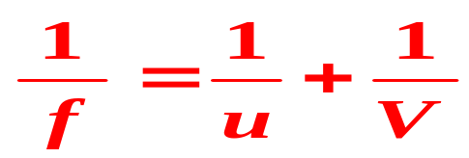





薄透镜成像公式
在近轴光束的条件下,薄透镜的成像公式为:
为物距, 为像距, 为焦距。
实物、实像时, 为正;虚物、虚像时 为负。
凸透镜 为正；凹透镜 为负。

Slide 3

















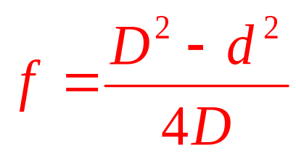
位移法测凸透镜焦距

Slide 4
实验内容与步骤:
1.光学系统的共轴调节:
调节光学系统共轴,是减小误差.确保实验成功的重要步骤。
所谓“共轴”，是指各光学元件（如光源.物.透镜)的主光轴重
合。分两步进行：
将放置在光具座上的各光学元件靠拢在一起,用眼观
察,调节它们的中心在同一高度,且连线(光轴)平行于导轨。

Slide 5
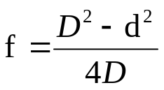






1.位移法测凸透镜焦距:
主要步骤：
（1）物AB与像屏的间距D＞4f (f=150) 时；
（2）透镜在间移动时可在像屏上成两次像,一次成放大的像u₁,一次成缩小的像u₂，d=u₂-u₁,
（3）改变像屏位置，重复测量6次，求平均值和平均误差。
注：测量时记录的是位置，而不是距离

Slide 6
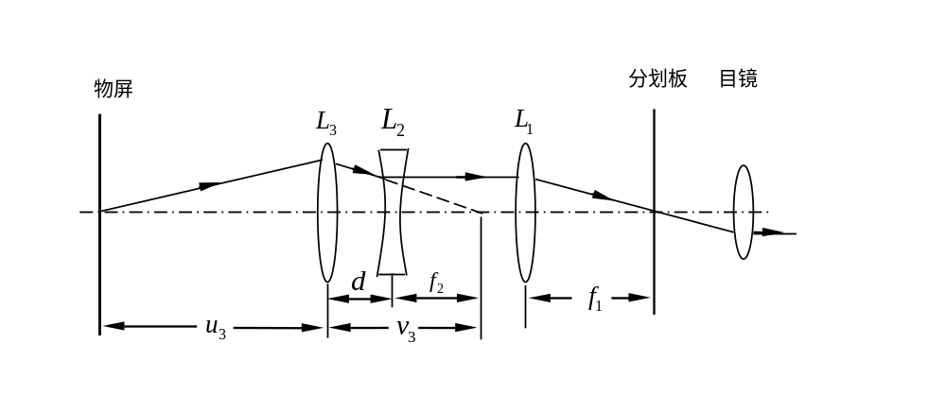
2. 自组望远镜并测量凹透镜焦距:
主要步骤：
(1) 物屏与透镜L3（f=100）组平行光；
(2) 透镜L1（f=150）与目镜组成望远镜，通过望远镜观察物屏像（物屏logo），调节L1与目镜距离，直到所观察的物屏像最清晰，记下此时L1与目镜距离；

Slide 7
2. 自组望远镜并测量凹透镜焦距:
(3) 用L3成一缩小实像，记下实像位置a，如图放上凹透镜L2，调节L2位置，直至通过望远镜能观察到最清晰的物屏像。记下此时L2位置b，则L2焦距数值为a-b
(4) 改变实像位置a，重复测量6次，求平均值和平均误差。

Slide 8
思考题
利用位移法测凸透镜焦距有什么优点？
共轴调节的具体方法。

